Slide 1

Assistant Intelligent pour ERP SAP
Architecture Hybride RAG & GenAI sur SAP BTP
Ce projet de fin d'études en ingénierie vise à révolutionner l'accès aux données critiques au sein des systèmes ERP SAP, notamment les modules de Facturation et d'Achats. Nous explorons comment l'intelligence artificielle peut transformer l'interaction utilisateur avec des systèmes complexes.

Slide 2

Architecture Technique Globale
Au cœur de notre projet, une architecture hybride innovante intègre le meilleur des technologies SAP et de l'IA moderne pour une solution d'entreprise robuste.
SAP CAP Java
Backend métier, OData V4, Données sécurisées
Architecture hybride SAP & IA
Orchestration API
AI Engine Python
Communication via API REST et OData
FastAPI, Logique RAG, Connexion LLM
SAP CAP Java
AI Engine Python
Orchestration
Backend métier pour la gestion des services, OData V4 pour l'exposition des données sécurisées, garantissant l'intégrité et la conformité.
Développé avec FastAPI, intègre la logique RAG et assure une connexion fluide avec les Large Language Models (LLM).
Communication efficace entre les composants via des API REST standardisées et des services OData pour une interopérabilité maximale.

Slide 3
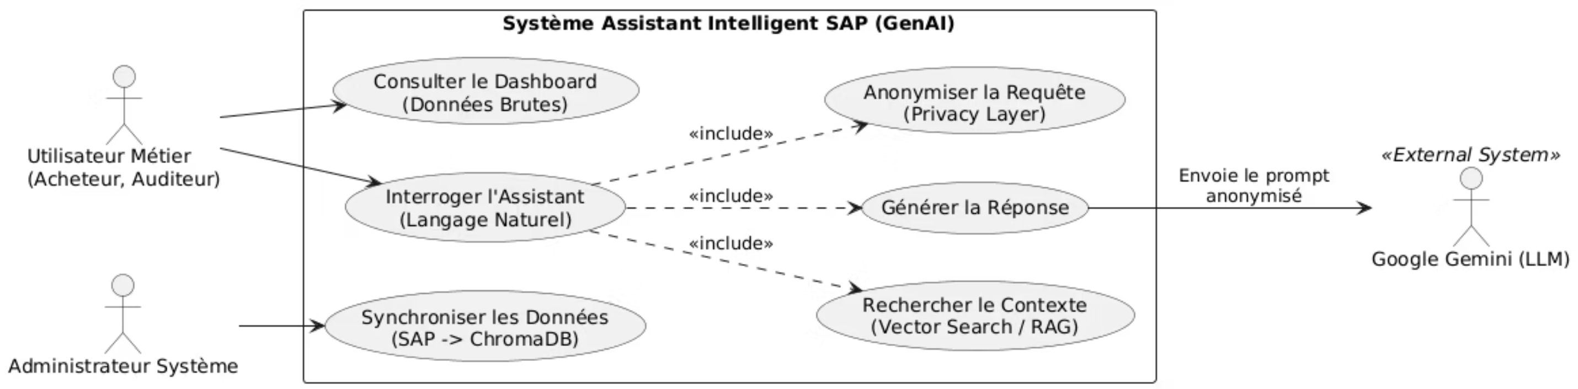
Diagramme Use Case :

Slide 4
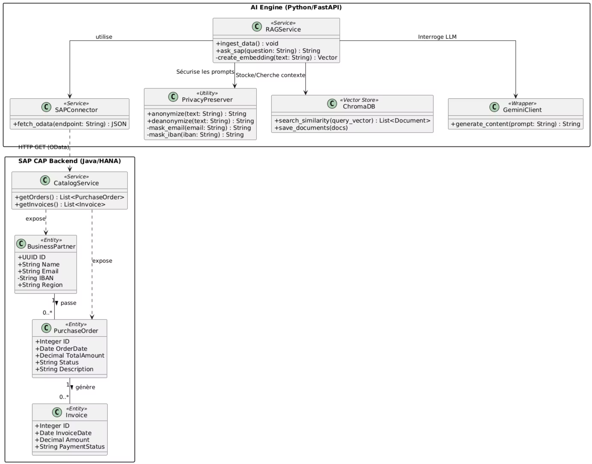
Diagramme de Classe :

Slide 5



Le Mécanisme RAG en Action
Le Retrieval-Augmented Generation (RAG) est la clé pour fournir des réponses précises et contextuelles, en tirant parti de nos données SAP.
01
02
03
1. Ingestion des Données
2. Récupération Contextuelle
3. Génération Intelligente
Les données SAP (commandes, factures, etc.) sont extraites, vectorisées, et stockées de manière efficiente dans notre base de données vectorielle ChromaDB.
La question de l'utilisateur déclenche une recherche sémantique avancée, identifiant et récupérant les documents et informations les plus pertinents.
Le contexte récupéré est ensuite fourni au LLM (Google Gemini), qui formule une réponse précise et factuelle, directement issue de nos données métier.

Slide 6


Sécurité et Confidentialité: Le "Privacy Layer"
Anonymisation avant l'envoi au Cloud Public
Une innovation clé de notre projet est le Privacy Layer, garantissant qu'aucune donnée sensible ne quitte notre environnement sécurisé vers le LLM public.
Avant (Prompt Original)
Après (Prompt Sécurisé via Regex)
Facture de Mr Bennani (email: test@emsi.ma) impayée.
Facture de [NOM_REDACTED] (email: [EMAIL_REDACTED]) impayée.
Ce prompt anonymisé est ensuite envoyé à Gemini, assurant la conformité RGPD et la confidentialité des informations personnelles identifiables (PII).

Slide 7
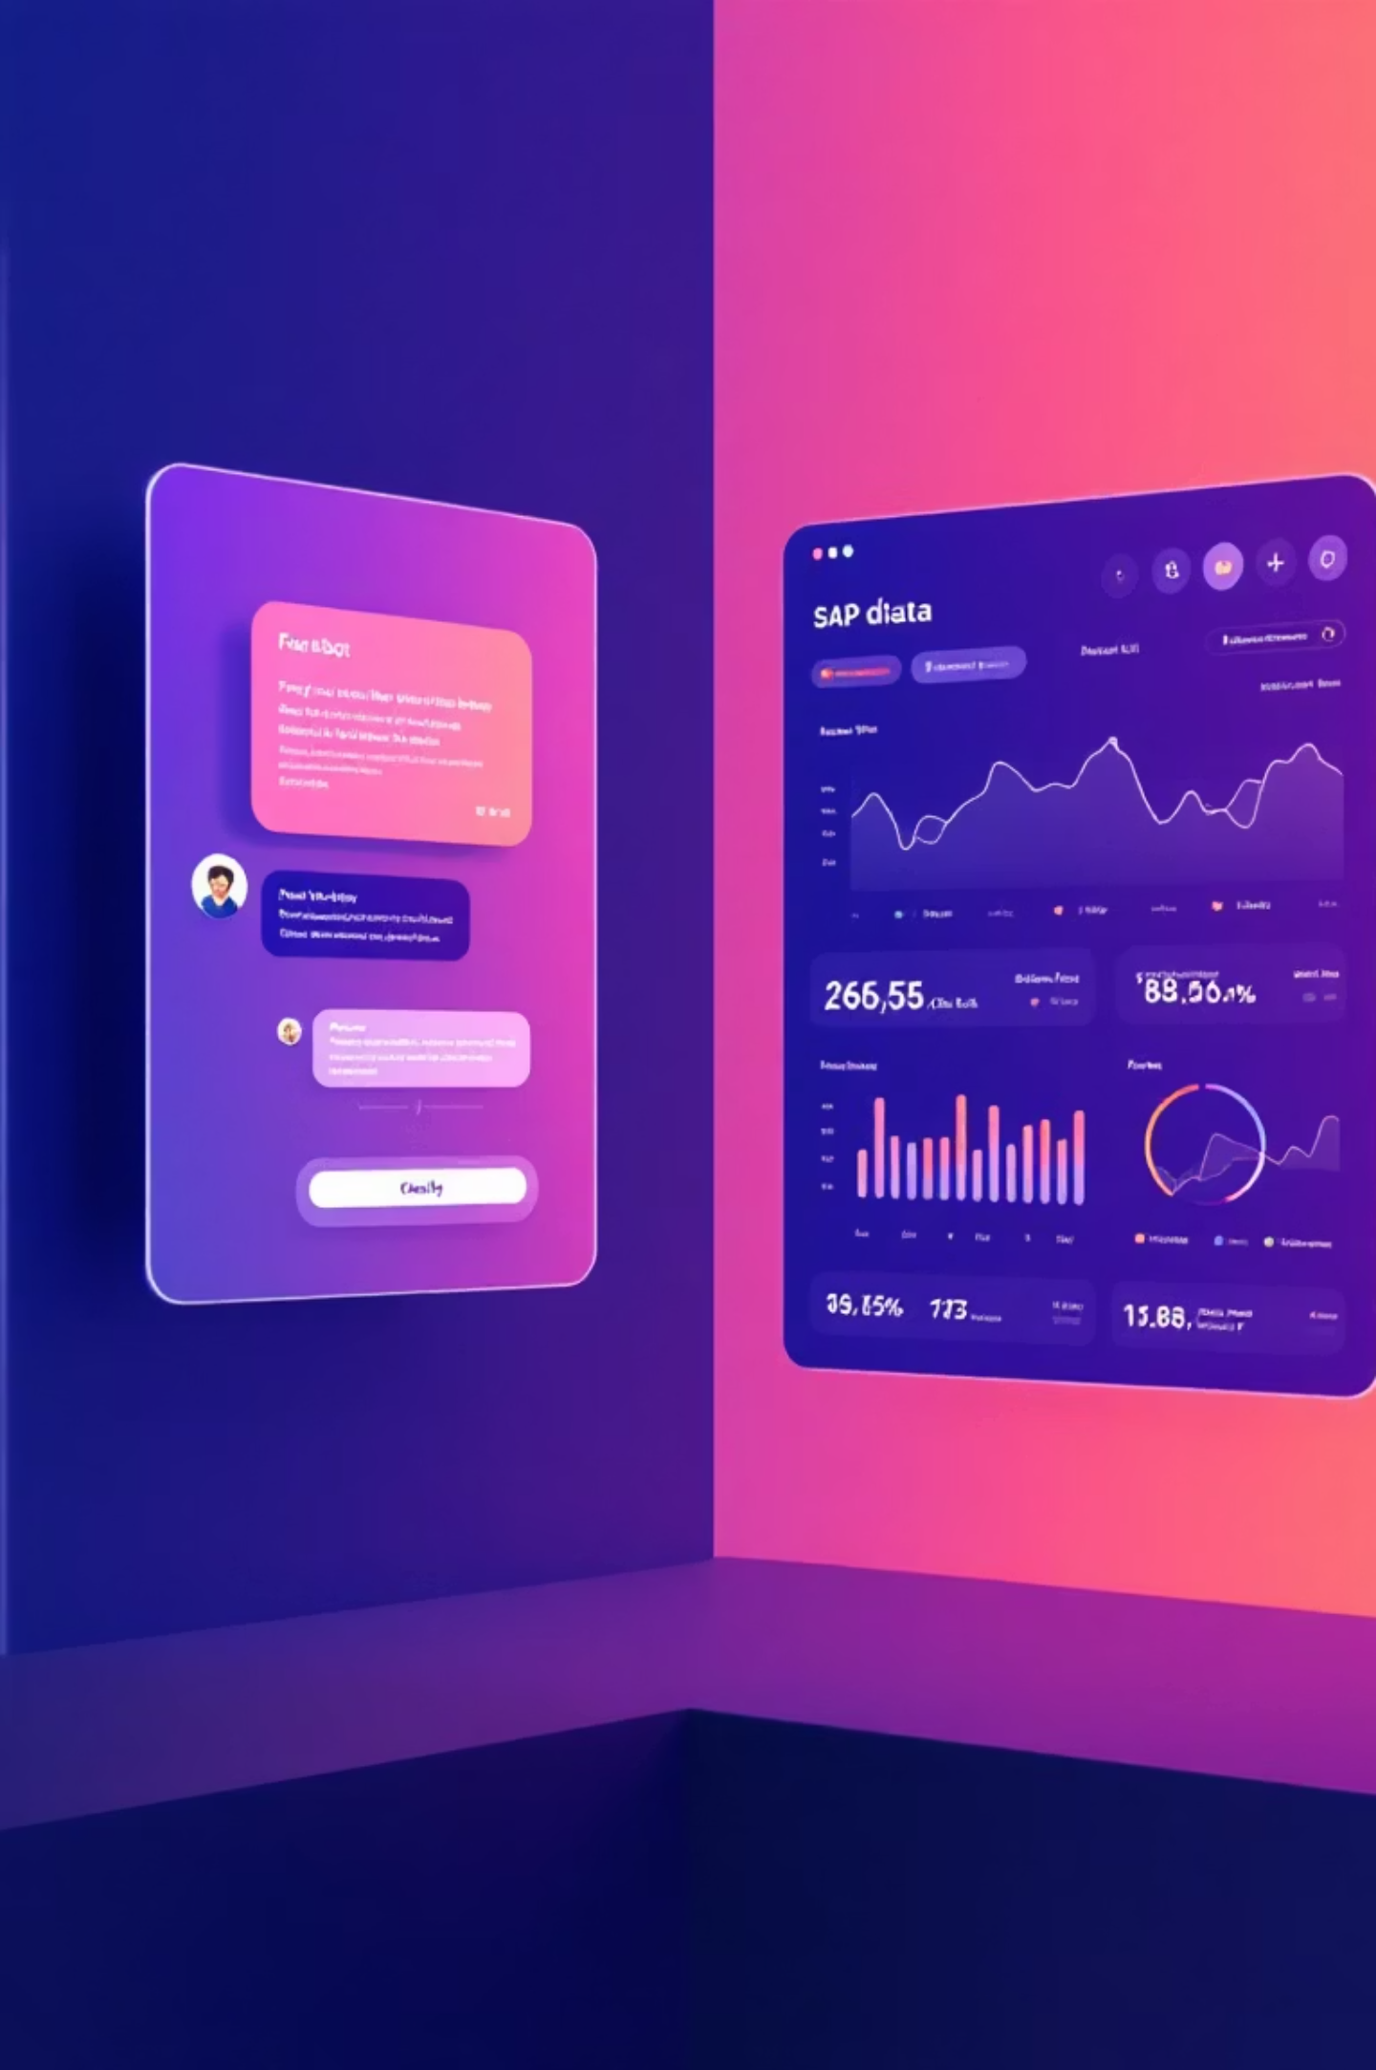
L'Interface Utilisateur: Le Cockpit Intelligent
Notre interface offre une expérience utilisateur fluide et intuitive, combinant la puissance d'un chatbot avec la transparence de l'affichage des données brutes.
Frontend React
Une application web moderne et réactive, offrant une expérience utilisateur dynamique et personnalisable.
SAP UI5 Web Components
Intégration transparente avec l'écosystème SAP, garantissant une cohérence visuelle et fonctionnelle.
Chatbot Conversationnel
Interaction naturelle en langage humain pour poser des questions et obtenir des réponses instantanées.
Moniteur de Données
Un tableau analytique (AnalyticalTable) permet de visualiser les données brutes sous-jacentes, pour une transparence totale.

Slide 8
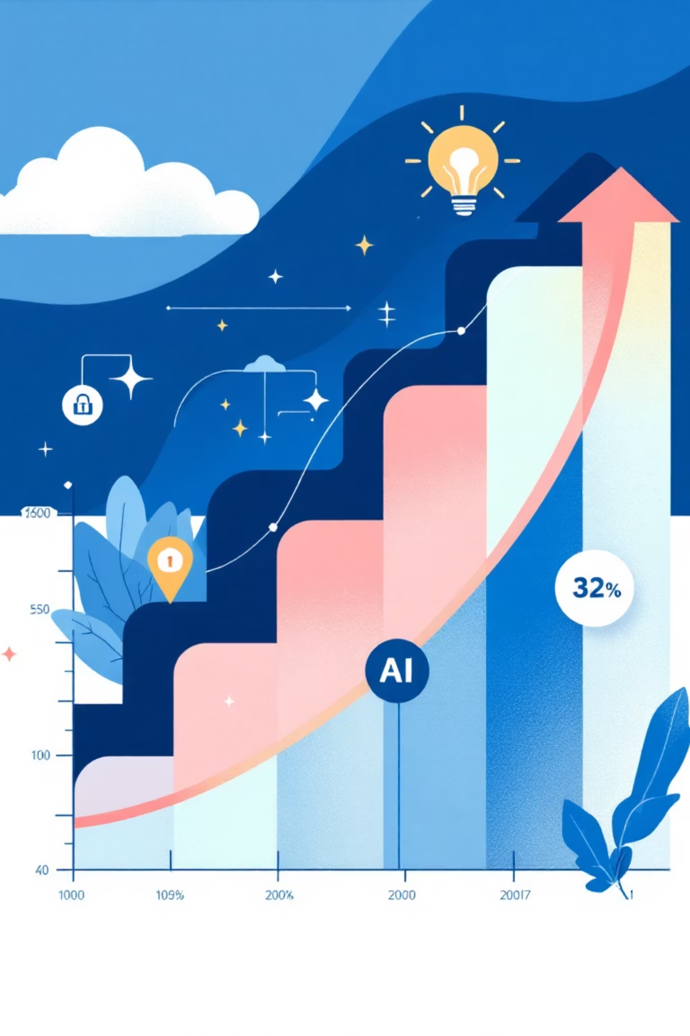



Conclusion et Résultats Clés
Notre projet démontre la faisabilité et l'efficacité d'un assistant intelligent pour SAP, avec des résultats concrets et des perspectives prometteuses.
Architecture Hybride Fonctionnelle
Combinaison réussie de Java (SAP CAP) et Python (AI Engine) pour une solution robuste et extensible.
Précision des Réponses RAG
Le mécanisme RAG fournit des réponses contextuelles et fiables, directement basées sur les données métier SAP.
Confidentialité des Données
Le "Privacy Layer" assure l'anonymisation des PII, garantissant la sécurité et la conformité réglementaire.

Slide 9
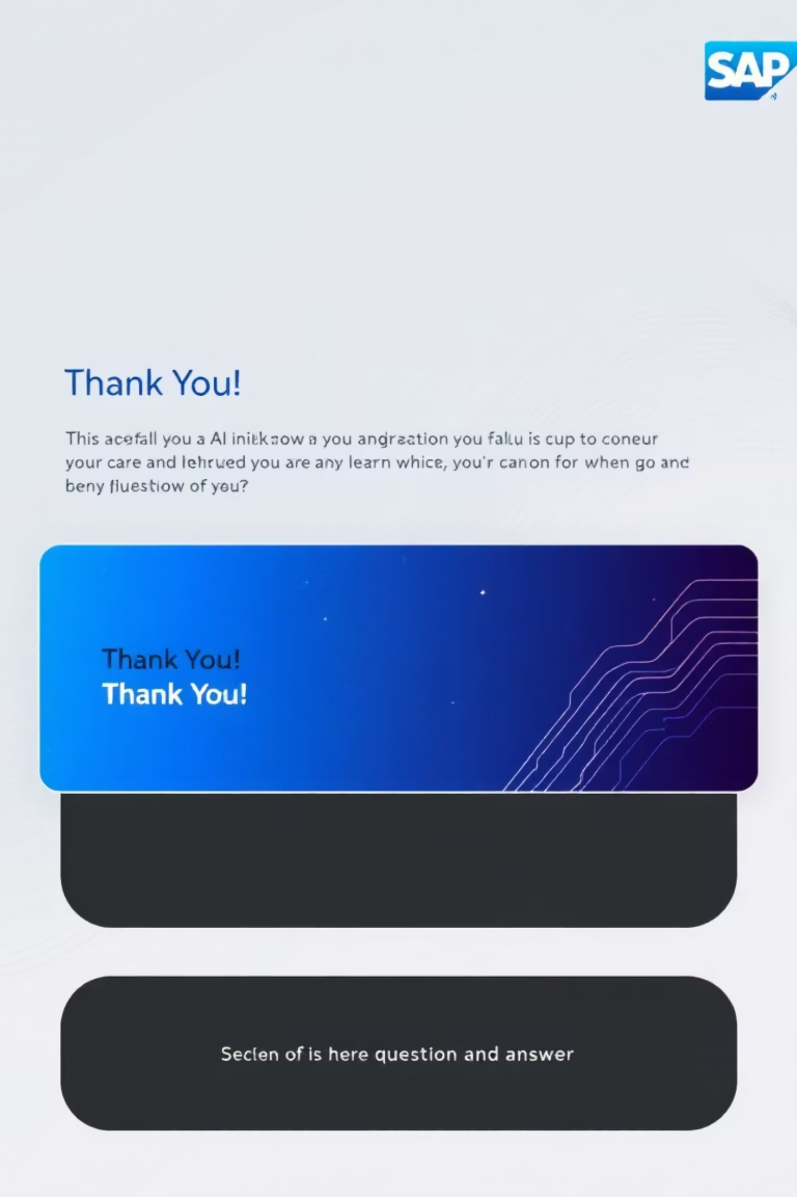
Merci ! Questions ?
Nous espérons que cette présentation vous a offert un aperçu clair et détaillé de notre projet innovant. Nous sommes maintenant ouverts à vos questions et à discuter davantage de nos travaux.
Projet de Fin d'Études en Ingénierie
Assistant Intelligent pour ERP SAP

